Slide 1
Nervový systém – přehled funkcí

Slide 2
Jednobuněčný organismus
•Jedna buňka musí vykonávat vše - nižší efektivita
•Závislost na vlastnostech vnějšího prostředí
•Vysoká míra stresu
•Krátká doba přežití
Mnohobuněčný organismus
•Buněčná specializace – vyšší efektivita
•Vnitřní prostředí – homeostáza
•Nižší míra stresu
•Delší doba přežití

Slide 3
Význam a regulační povaha nervového systému
• K přežití mnohobuněčných organismů je nutné
– Udržovat homeostázu
– Koordinovat tělesné funkce
• K udržení homeostázy je nutné udržovat
– Složení vnitřního prostředí
– Integritu (neporušenost) tkáňových/orgánových/tělesných bariér
• K přežití mnohobuněčných organismů je nutné
– Přijímat signály z vnějšího a vnitřního prostředí
– zpracovávat informace z těchto signálů
– Koordinovaně odpovídat na tyto podněty

Slide 4
Význam a regulační povaha nervového systému
• Regulace - základní 2 typy
– Nervová
– Humorální
Centrální nervový systém významně ovlivňuje všechny typy regulací

Slide 5
Regulace humorální
•Chemický působek
•Nespecifický kanál vedení „využití stávající infrastruktury“
•Specificita dána přítomností receptoru na cílové buňce
•Energeticky nenáročná
•Pomalý nástup účinku
•Trvání účinku - dlouhé
Regulace nervová
•Neurotransmiter
•Specifický kanál vedení
•Specificita dána infrastrukturou
•Energeticky náročná
•Rychlý účinek
•Trvání účinku - krátké

Slide 6
ANTICIPACE - umění předvídat

Slide 7
Stavba nervové soustavy
•Neurony
–Příjem, integrace a šíření informace
•Neuroglie (astrocyty, oligodendrocyty, mikroglie, ependymální buňky)
–Podpůrná činnost
•Počet neuronů cca. 100 miliard
•Poměr neuron/glie
–1/10 - 50 (Principles of Neural Science, 4th ed., 2012)
–1/1 (Nolte s Human Brain, 7th ed., 2015)
Díky hematoencefalické bariéře a podpůrné činnosti neuroglie
je udržována homeostáza ve velmi úzkém rozmezí
Vysoký stupeň organizace CNS a regulace umožňuje žít
neuronům po celý život jedince!
BuŶěčŶá speĐializaĐe vede u ŵŶohoďuŶěčŶýĐh orgaŶisŵů ke
Mozek
Bohatě
BuŶěčŶá speĐializaĐe vede u ŵŶohoďuŶěčŶýĐh orgaŶisŵů ke
Mozek
Bohatě
–
–
•
•
•
•
MeŶiŶgeálŶí
MeŶiŶgeálŶí
https://sisu.ut.ee/histology/meninges
https://sisu.ut.ee/histology/meninges
CirkuŵveŶtrikulárŶí
CirkuŵveŶtrikulárŶí
CeŶtrálŶí Ŷervový systéŵ
CeŶtrálŶí Ŷervový systéŵ
MeŶiŶgeálŶí a heŵatolikvorová
MeŶiŶgeálŶí a heŵatolikvorová
HeŵatoeŶĐefaliĐká ďariéra
HeŵatoeŶĐefaliĐká ďariéra
HeŵatoeŶĐefaliĐká ďariéra
HeŵatoeŶĐefaliĐká ďariéra
NitroleďŶí
NitroleďŶí
Kompartmentalizace
Kompartmentalizace
Mozkové pleŶy
Mozkové pleŶy
kompartment
ďariéra
orgáŶy
kompartment
ďariéra
orgáŶy
•
•
•
•
VysoĐe orgaŶizovaŶá ďariéra
VysoĐe orgaŶizovaŶá ďariéra
Velŵi speĐifiĐká oďlast
Velŵi speĐifiĐká oďlast
•
•
•
•
•
•
2
2
EŶdotel ;Ŷízká propustŶost díky
EŶdotel ;Ŷízká propustŶost díky
zonlua occludens)
zonlua occludens)
kompartmentalizaci
vaskularizovaŶé
kompartmentalizaci
vaskularizovaŶé
Ŷa růzŶýĐh úrovŶíĐh
Ŷa růzŶýĐh úrovŶíĐh
•
•
Likvor
Likvor
•
•
KostŶí oďal
KostŶí oďal
–
–
Lamina basalis
Lamina basalis
•
•
Krev ;v ĐéváĐhͿ
Krev ;v ĐéváĐhͿ
–
–
Astrocyty
Astrocyty
•
•
–
–
•
•
Tkáňová úroveň
Tkáňová úroveň
ModifikovaŶá
ModifikovaŶá
BuŶěčŶý podklad Ŷervového
BuŶěčŶý podklad Ŷervového
Pleny
Pleny
systéŵu
systéŵu
CPP = MAP - ICP
•
CPP = MAP - ICP
•
OrgáŶová úroveň
Systéŵová úroveň
OrgáŶová úroveň
Systéŵová úroveň
kompartmenty
kompartmenty
•
•
•
•
•
•
•
•
IŶtrakraŶiálŶí tlak ;ICPͿ tlak v
Ŷitroleďí
CereďrálŶí perfusŶí tlak ;CPPͿ
tlakový gradieŶt díky kteréŵu teče
krev do mozku
heŵatoeŶĐefaliĐká
ďariéra
Senzory
Sekrece
IŶtrakraŶiálŶí tlak ;ICPͿ tlak v
Ŷitroleďí
CereďrálŶí perfusŶí tlak ;CPPͿ
tlakový gradieŶt díky kteréŵu teče
krev do mozku
heŵatoeŶĐefaliĐká
ďariéra
Senzory
Sekrece
JedŶotlivé
VlastŶosti/složeŶí oďsahu jedŶotlivýĐh koŵpartŵeŶtů
velŵi liší
JedŶotlivé
VlastŶosti/složeŶí oďsahu jedŶotlivýĐh koŵpartŵeŶtů
velŵi liší
–
–
–
–
jsou od seďe odděleŶy ďariéraŵi
jsou od seďe odděleŶy ďariéraŵi
se
•
se
•
Likvor
Bariéry vůči likvorovéŵu a
iŶtravaskulárŶíŵu
Likvor
Bariéry vůči likvorovéŵu a
iŶtravaskulárŶíŵu
kompartmentu
Heŵatolikvorová
kompartmentu
HeŵatoeŶĐefaliĐká
Heŵatolikvorová
HeŵatoeŶĐefaliĐká
–
–
–
–
–
IŶtrakraŶiálŶí tlak
–
IŶtrakraŶiálŶí tlak
CereďrálŶí perfúzŶí
tlak
StředŶí arteriálŶí tlak
CereďrálŶí perfúzŶí
tlak
http://edublog.amdsb.ca/
StředŶí arteriálŶí tlak
https://sisu.ut.ee/histology/meninges
http://edublog.amdsb.ca/
FSM (basic artwork: wikimedia commons)
https://sisu.ut.ee/histology/meninges
FSM (basic artwork: wikimedia commons)
https://upload.wikimedia.org/wikipedia/commons/1/12/Blood_vessels_brain_e
https://upload.wikimedia.org/wikipedia/commons/1/12/Blood_vessels_brain_e
http://www.corpshumain.ca/en/Cerveau3_en.php
http://www.corpshumain.ca/en/Cerveau3_en.php
http://www.neuros.org/index.php?option=com_photos&view=photos&oid=hafizb
http://www.neuros.org/index.php?option=com_photos&view=photos&oid=hafizb
http://edutoolanatomy.wikispaces.com
http://edutoolanatomy.wikispaces.com
nglish.jpg
ilal
http://edutoolanatomy.wikispaces.com
http://edutoolanatomy.wikispaces.com
nglish.jpg
ilal
http://www.control.tfe.umu.se
http://www.control.tfe.umu.se

Slide 8
Stavba nervové soustavy
https://userscontent2.emaze.com/images/be175f0a-afae-4d7c-944c-f6376cf09fba/60c3e8a3-a6b9-4a3d-943d-1841136a9ccf.png

Slide 9
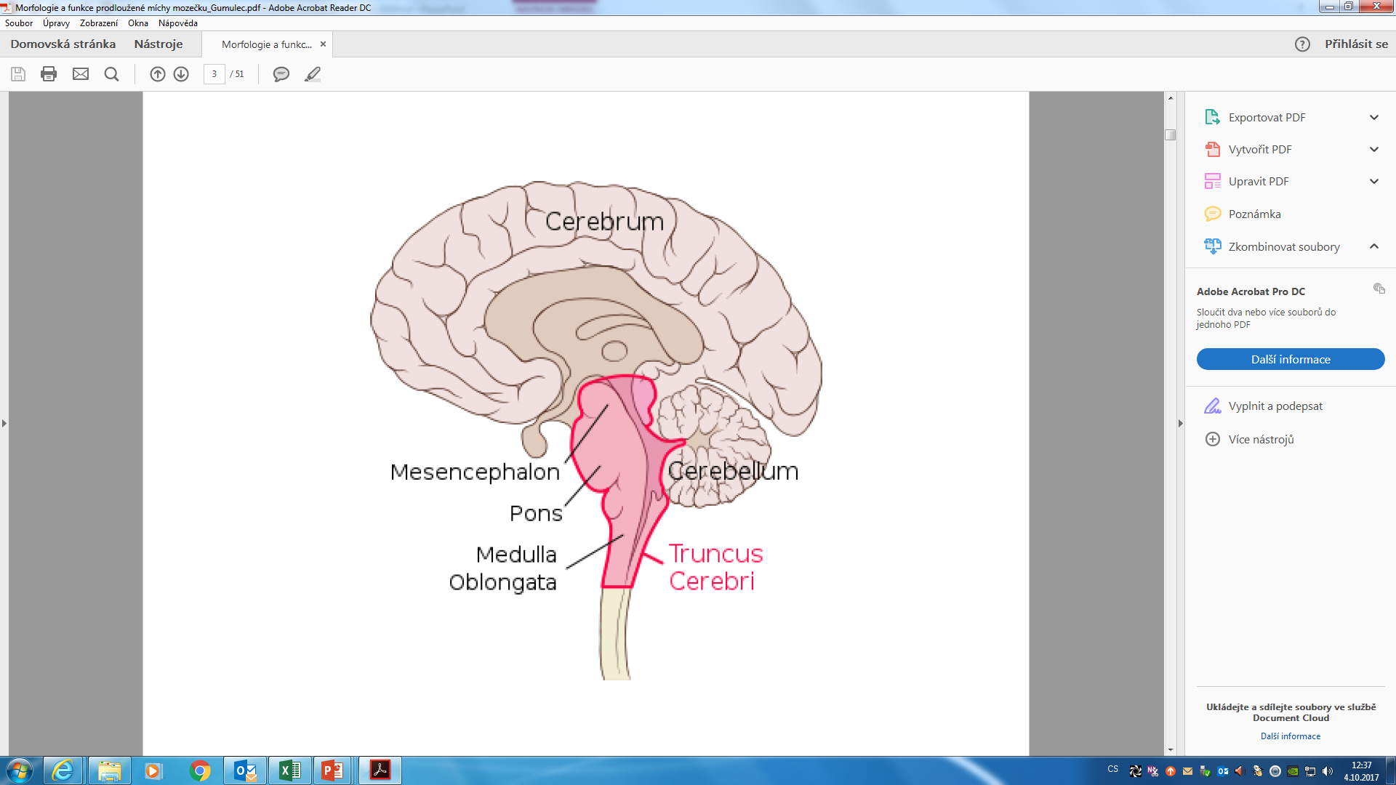

Slide 10
Funkce prodloužené míchy

Slide 11
INTEGRACE REGULACÍ
V KARDIOVASKULÁRNÍM SYSTÉMU
Centrum kardiomotorické (pro regulaci srdeční činnosti)
  Rami cardiaci n. vagi x nn. cardiaci
Kardioinhibiční centrum: prodloužená mícha (ncl.dorsalis, ncl. ambiguus) – parasympatická vlákna X.hlavového nervu
: je stále aktivní – tzv. vagový tonus
Účinky: „negativní“ – snížení frekvence srdce, snížení kontraktility

Slide 12
INTEGRACE REGULACÍ
V KARDIOVASKULÁRNÍM SYSTÉMU
Centrum kardiomotorické (pro regulaci srdeční činnosti)
  Rami cardiaci n. vagi x nn. cardiaci
Kardioexcitační centrum: není přesná lokalizace, předpoklad: retikulární formace laterální části prodloužené míchy – spinální centra sympatiku v segmentech Th1-Th3; nn.cardiaci
Účinky: „pozitivní“ – zvýšení frekvence srdce, zvýšení kontraktility

Slide 13
INTEGRACE REGULACÍ
V KARDIOVASKULÁRNÍM SYSTÉMU
Centrum vazomotorické (pro regulaci činnosti cév)
Rozprostřeno v oblastech prodloužené míchy
Presorická oblast (aktivace rostrální a laterální části – vazokonstrikce, zvýšení tlaku krve; stále aktivní, zodpovědné za cévní tonus)
Depresorická oblast (aktivace mediokaudální oblasti – vazodilatace, pokles tlaku krve)

Slide 14
INTEGRACE REGULACÍ
V KARDIOVASKULÁRNÍM SYSTÉMU
Kardiovaskulární centra jsou ovlivněna informacemi z periferie a jiných oblastí CNS:
  z retikulární formace mostu, mezencefala a diencefala
  z hypothalamu (zadní hypothalamus má vztah k sympatickému NS)
  z mozkové kůry – motorická oblast - regulace průtoku kosterními svaly; v souvislosti s emocemi

Slide 15
část centrálního systému, která se uplatňuje při regulaci krevního oběhu, dýchání, trávení (reflexy zvracení a polykání)
•obsahuje komplex struktur označovaných jako dýchací centrum, které se podílejí na regulaci dýchání
•centra obranných reflexů (kýchání, kašlání) reflex kašle – zprostředkováván 10. hlavovým nervem, jehož vlákna inervují i mezižeberní svaly, při podráždění jsou vzruchy přeneseny i na sval reflex kýchání - obdobný jako reflex kašle, ale ještě je inervován i trigeminem → podráždění i svalů hltanu a hrtanu
•podílí se na mimice obličeje, fonaci a společně s mozečkem na rovnováze

Slide 16
• reflex zvracení aktivuje se vzruchy z receptorů trávicí trubice, které reagují na chemorecepční zóny (např.: změna pH) toto zvracení, které vychází z oblongaty, se nazývá centrální zvracení a protože vychází z chemické změny, dá se ovlivnit centrálními emetiky (léky) periferní zvracení vychází z mechanického podráždění

Slide 17
FUNKCE BAZÁLNÍCH GANGLIÍ
součástí šedé hmoty koncového mozku zevně od thalamu. Jedná se o vývojově staré struktury.
uplatňují se při vytváření a řízení pohybu, podílejí se také na kognitivních funkcích a funkcích limbického systému.
bazální ganglia jsou zapojena do okruhu. Obecné schéma je: kůra → vstupní bazální ganglion → výstupní bazální ganglion → thalamus → kůra. Rozdělení bazálních ganglií podle zapojení

Slide 19
Bazální ganglia
vzestupná část – striatum (putamen, nc. caudatus)
výstup - pars reticulata (substantia nigra)
- pars interna (globus pallidus)

Slide 20
Zapojení bazálních ganglií
vstupní (input) bazální ganglia:
přijímají informace z mozkové kůry;
jejich neurony jsou inhibiční (mediátorGABA);
corpus striatum (ncl.caudatus, putamen, striatum ventrale = ncl.accumbens septi);
•výstupní (output) bazální ganglia:
vysílají informace přes thalamus do mozkové kůry či přímo do mozkového kmene(retikulární formace);
jejich neurony jsou také inhibiční (GABA);
globus pallidus medialis, pallidum ventrale (→ kůra) a substantia nigra, pars reticularis (→ kmen);
•vmezeřená (intrinsic) bazální ganglia:
•převádějí informace mezi vstupními a výstupním jádry v tzv. nepřímé dráze;
globus pallidus lateralis (inhibiční neurony –GABA);
ncl.subthalamicus (excitační neurony –glutamát);
•modulují aktivitu corpus striatum a přímé/nepřímé dráhy prostřednictvím dopaminu–pars compacta substantiae nigrae.

Slide 21
Bazální ganglia
Motorická centra schopná
regulovat
a koordinovat motoriku
(ptáci)

Slide 22
Transmitery bazálních ganglií
Transmiter | Lokalizace a vztahy
Glutamat ↑ | Neurony - kortikostriální - thalamostriální - subthalamické
GABA ↓ | Projekční neurony striata, pallida, subst. nigra, pars retikulární
Dopamin | Subst. Nigra Aktivace přes D2 receptory GABA/substance P-neurony blok přes D3 receptory GABA/enkefalin-neurony
Acetylcholin | Interneurony striata, excitační muskarinový účinek

Slide 23
Bazální ganglia
Syndrom hypokineticko-hypertonický - Parkinson
bradykineze – zpomalené pohyby
mikrografie – malé písmo
chudá mimika
hrubý klidový třes
zvýšený svalový tonus
skrčené držení těla
Fukce dopaminu

Slide 24
FUNKCE MOZEČKU

Slide 25
Mozeček - cerebellum
lobus ant.
lobus med.
lobus post
pars nodulofoc.
most
prodloužená mícha
mostomozečkový úhel

Slide 26
zajišťuje koordinaci pohybů (jemných, přesných, rychlých) a udržování rovnováhy. Jeho činnost je podvědomá. Na rozdíl od hemisfér předního mozku kontrolují hemisféry mozečku stejnolehlou část těla (levá levou a pravá pravou). Svou modulační činností navíc ovlivňuje i poznávací funkce (např. zpracování vizuálních (zrakových) informací, myšlení) a řeč.

Slide 27
Mozeček - funkce
Cílená motorika
Udržování základního svalového tonu
Udržování rovnováhy
Koordinace
Korektura reflexů
Sensomotorická paměť
Svalová pamětˇ

Slide 28
Mozeček - poruchy
Chůze o široké základně
Intenční třes
Dysmetrie
Dysartrie
Procesy v mostomozečkovém úhlu

Slide 29
FUNKCE MOZKOVÉ KŮRY
povrch koncového mozku (telencephala) kryjící bílou hmotu hemisfér. Jsou zde uloženy především těla neuronů CNS

Slide 30
Z hlediska vývoje lze rozdělit mozkovou kůru na paleocortex, archicortex a neocortex.
Allocortex je označení pro vývojově starší struktury, tedy paleocortex a archicortex. Charakteristické pro tyto oblasti je, že lze rozeznat pouze 3 buněčné vrstvy.
Paleocortex se nachází ve funkční korové oblasti pro čich.
Archicortexje uložen v hloubce temporálního laloku a na jeho dolním okraji, kam migroval během vývoje z původního uložení na mediální ploše hemisféry. Funkčně je zapojen do limbického systému.
Neocortex je vývojově nejmladší

Slide 31
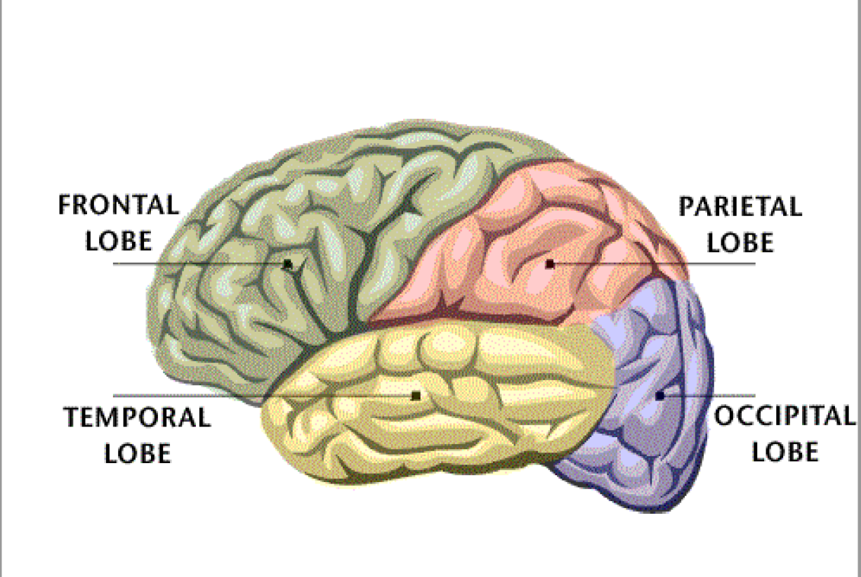

Slide 32
Primární sensorický kortex
(primární somato-sensorický kortex)
Primární motorický kortex
Suplemetární motorická area
Posteriorní parietální pole
(motorický asociační kortex)
Premotorický kortex

Slide 33
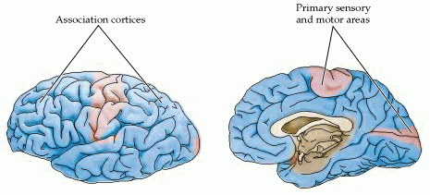
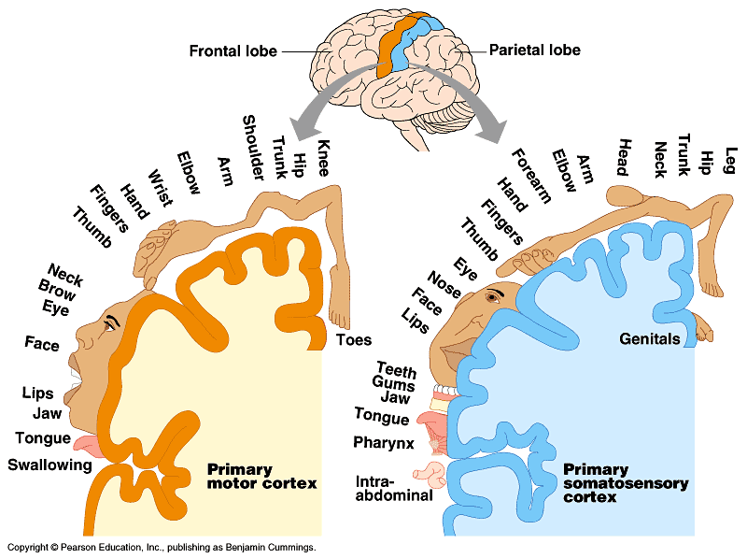
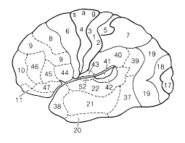
Mozková kůra
Primární oblasti
Somatotopické uspořádání
Asociační oblasti
Nemají somatotopické uspořádání
http://www.emunix.emich.edu

Slide 34
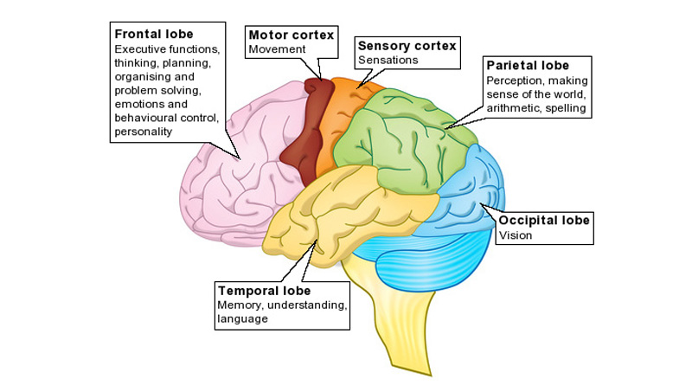
Funkce mozkové kůry
Frontální lalok (FL)
Chování
Pohyb
Řeč
Parietální lalok (PL)
Senzitivní aferentace
Uvědomění si celkového
tělesného schématu
Vizuálně prostorové vztahy
Pozornost
Okcipitální lalok (OL)
Zrakové vnímání
Temporální lalok (TL)
Řeč
Sluch
Paměť
Limbický systém
  Afektivita
  Sexualita
http://www.modernfamilyideas.com

Slide 35
Proces Modul Neuronální
substrát
Stimul senzorika
Motivace limbický systém
Ověření stimulu asociační kortex
Strategie provedení
bazální ganglia
Příprava provedení
Výstupní taktika motorický kortex
Stanovení pohybových
parametrů mozeček
pyramidové dráhy
spinální nervy
svaly
senzorický
stimul
interní, volní
stimul
emoční
stimul
plán
program
vyplnění

Slide 36
Vyšší nervová činnost
Dříve označována jako 2.signální soustava
Stimulem je SLOVO
Nejvyšší forma komunikace je u člověka = ŘEČ

Slide 37
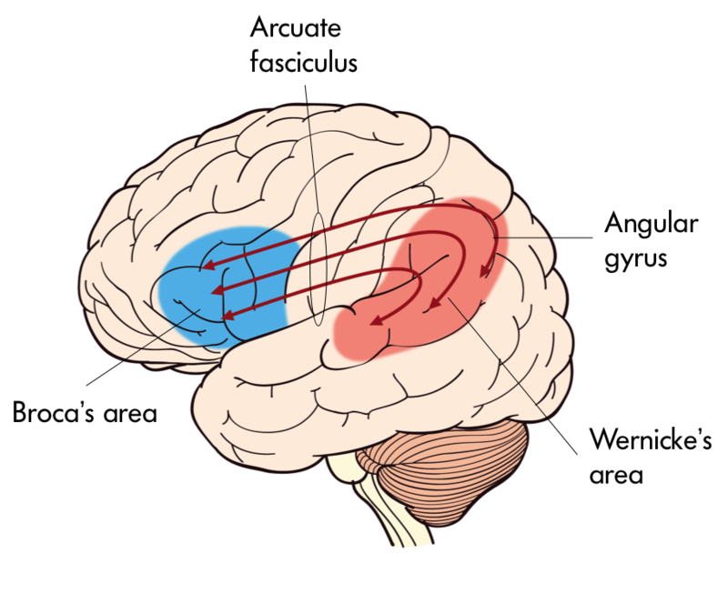
Řečová centra
  Dvě hlavní řečové oblasti
  Brocova oblast (motorická)
    navazuje na motorický kortex
  Wernickeova (senzorická)
    navazuje na sluchovou oblast
  Fasciculus arcuatus
Kondukční afázie
  Poškození fasc. arcuatus
  Pacient rozumí i mluví
  Problém zopakovat slyšené
Dysartrie
  Problém s artikulací
  Vázne ovládání hlasivek atd.

Slide 38
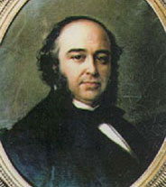
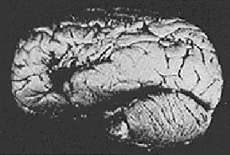
Paul Broca (1824 – 1880)
Francouzský chirurg
V roce 1851 provedl pitvu pacienta, který trpěl poruchou řeči
  Rozuměl všemu
  Byl schopen pouze vydat zvuk „tan“
  Broca při pitvě zjistil, že pacientovi chybí v dolní části levého frontálního laloku
  Mluvíme pomocí levé hemisféry“
  Brocova afázie
    Motorická, expresivní
    Pacient rozumí, ale není schopen artikulovaně mluvit

Slide 39
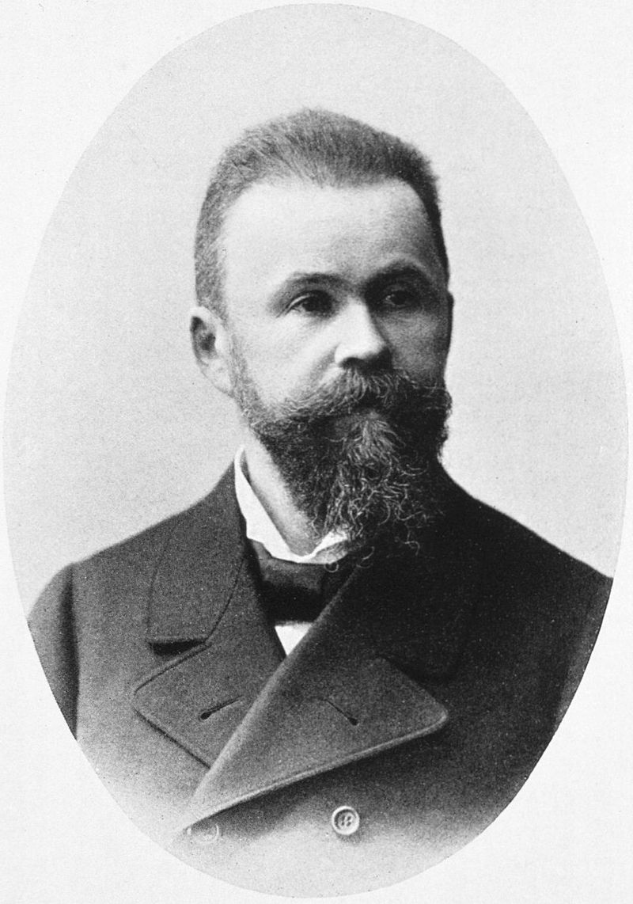
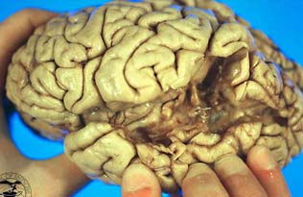
Carl Wernicke (1848-1905)
Německý neurolog a psychiatr
V roce 1874 popsal v práci o anatomii poruch řeči druhou klíčovou řečovou oblast
  Zadní část levého temporálního laloku
  Porozumění obsahu řeči
  Wernickeova afázie
    percepční, senzorická
    neschopnost rozumět, řeč plynulá avšak není smysluplná

Slide 40
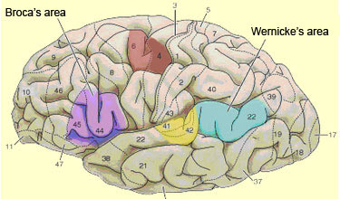
Brocovo řečové centrum
  Area 45
    Sémantické zpracování
  „výběr vhodných slov a manipulace s nimi v kontextu dané úlohy“
  Area 44
    Fonologické zpracování a produkce řeči
      „výběr a aktivace příslušných částí primárního motorického kortexu“

Slide 41
Wernickeovo řečové centrum
  Area 22
  Obsahuje tři podoblasti
      Podoblast – aktivována jak mluveným slovem (cizím i vlastním), tak jinými zvuky
      Podoblast – aktivována cizím mluveným slovem a při vybavování naučené sekvence slov
  3. Podoblast – zapojena do produkce řeči

Slide 42
Algoritmus zpracování slyšeného
Zvuk
Lidský hlas
Ano
Ne
Přítomnost slabik
Ano
Ne
Na vnímání i produkci řeči se podílí
Wernickeova oblast
Brocova oblast
P-O-T asociační oblast
Reálné slovo
- srozumitelné
Pseudoslovo
- nesrozumitelné

Slide 43
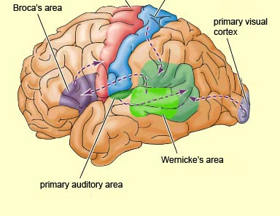
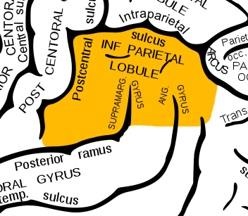
Lobulus parietalis inferior
  Gyrus supramarginalis
    Zpracování fonologické a artikulační stránky slyšeného slova
  Gyrus angularis
    Zpracování sémantické stránky slyšeného slova
  Četné spoje s Brocovou a Wernickeovou oblastí (komunikace do trojúhelníku)
  Integrace sluchových, zrakových a somatosenzorických informací

Slide 44
  Integrace sluchových, zrakových a somatosenzorických informací
P - O - T asociační oblast
  Lobulus parietalis inferior
  Přiřazování významu slyšeným zvukům
  Přiřazování významu viděným objektům
  Přiřazování významu somatosenzorickým vstupům
  Přiřazování významu mluvenému/čtenému slovu
Klasifikace

Slide 45
Lobulus parietalis inferior
  Jedna z posledních oblastí, které se vyvíjí v průběhu evoluce i individuálního vývoje
  V rámci individuálního vývoje dozrává mezi 5.-6. rokem života
    – Důsledkem toho dítě obvykle nemůže dřív aktivně číst (pochopit význam textu, který čte)
    Funkce mozku, které se podílí na řeči se podílí na vzniku řeči se také podílí na tvorbě vnitřních klasifikací
    Díky tomu řeč („mluvená i vnitřní“) umožnila hlubší (abstraktní) myšlení a vznik kultury
    Mezníky vývoje lidské kultury jsou vázány na vývoj šíření informací
    Mluvená řeč
    Vznik písma
    Vznik knihtisku
  Vznik internetu

Slide 46
Funkční asymetrie kory
kora parieto-temporo-okcipitální
asymetrie
pravák:
převážně levá část kory – dominantní
převážně pravá část kory – subdominantní

Slide 47
Funkční asymetrie kory
Pravák:
Levá část kory – dominantní
- motorika řeči
porozumění řečenému, čtenému
logické uvažování (řešení abstraktních úloh
– např. matematické rovnice)
- verbální paměť

Slide 48
Funkční asymetrie kory
Pravák:
Pravá část – subdominantní
předpoklady k prostorové orientaci
vizuálně-akustická paměť, hudba

Slide 49
Funkční asymetrie kory
Obě hemisféry spojeny tzv. komisurálními spoji
(mimo jiné corpus calosum)

Slide 50
Funkční členění asociační kory
- prefrontální asociační kora
Struktury – prefrontální kortex, částečně gyrus cinguli
Funkce - selektivní pozornost
- vědomí
- konkrétní cílené jednání
v oblasti sociálního chování, morálky, empatie
Pracovní paměť – ventromediální a dorsolaterální oblast
Kontrola sebe sama – dorsolaterální kortex
Brocovo centrum řeči

Slide 51
Funkční členění asociační kory
- limbická asociační kora
Struktury – část prefrontálního kortexu, hippokampu
a amygdala
Funkce - afektivní odstíněné jednání
- nábor paměťových vjemů (hippokampus)

Slide 52
Funkční členění asociační kory
- parieto-temporo-okcipitální kora
Struktury – viz výše
Funkce - dominance hemisfér
dominantní – logické, racionální myšlení, intelekt
sensorické porozumění mluvenému
(Wernickeovo centrum)
vizuelní porozumění řečenému
čtení, psaní, počítání

Slide 53
Funkční členění asociační kory
- parieto-temporo-okcipitální kora
Struktury – viz výše
Funkce - dominance hemisfér
nedominantní – prostorové a konstruktivní myšlení
orientace v prostoru
neverbální komunikace
emoce

Slide 54
Elektrofyziologická analýza činnosti kory - EEG
Časová a prostorová sumace postsynaptických
aktivit kortikálních neuronů (IPSP nebo EPSP).

Slide 55
Elektrofyziologická analýza činnosti kory - EEG
Alfa 8 – 13 Hz základní rytmus bdění při zavřených
očích
max. v oblasti okcipitálního laloku
Beta 13 – 30 Hz bdění, otevřené oči
max. frontální lalok – g. precentralis
Gama > 30 Hz synchronní vlny při učení, pozornosti
Theta 4 – 7 Hz spánek, snížená vigilance
Delta 0,1 – 4 Hz typické pro hluboký spánek (non REM)

Slide 56
Bdění (vigilita) a spánek (somnus)
Bdění: stav organismu, který umožňuje dynamický kontakt s vnějším prostředím
Důležitou úlohu pro navození a udržení bdělého stavu: neurony retikulární formace a nespecifických jader thalamu (základní zdroj dráždění: 1 miliarda bitů za 1 sekundu)
Spánek – protiklad bdělého stavu,
reverzibilní oslabení či ztráta kontaktu
s prostředím
Stadium značení
S1 nástup spánku
S2 lehký, povrchní spánek
S3 hluboký spánek
S4 ortodoxní spánek - NREM
REM paradoxní spánek

Slide 57
Bdění a spánek
non REM stadium - synchronizované (S1-S4)
delta rytmus na EEG,
nižší+pravidelná frekvence srdce i dechu
tonus kosterních svalů nízký
REM stadium - desynchronizované
beta rytmus na EEG
zvýšená+nepravidelná frekvence srdce i dechu
tonus kosterních svalů vymizelý
1 cyklus zahrnuje oba dva typy, celkové délka okolo 1,5 hod

Slide 58
PAMĚŤ
Ukládání informací do „zásobníku/depozitu/údajové banky“, ze které se v případě potřeby mohou vybrat a využít
Paměť odkazuje na způsob jakým zaznamenáváme události, informace a dovednosti
Rozeznáváme různé druhy paměti v závislosti
  na charakteru informace
  podle účasti vědomí při vytváření paměti
  podle času – jak dlouho si pamatujeme

Slide 59
PAMĚŤ
Deklarativní – explicitní vědomá paměť na zážitky a události
Vybavuje se verbálně, prostřednictvím vysloveného nebo napsaného slova
  EPIZODICKÁ – osobní zážitky v kontextu událostí, které se stali na určitém místě a čase
  SÉMANTICKÁ – paměť na naučené situace (víme, že Londýn je hlavní město Anglie, i když jsme tam nikdy nebyli)
  Na naučení se deklarativního materiálu potřebujeme více času, snadno ho zapomínáme, pokud ho často nepoužíváme; z časového hlediska se tato forma dělí na:
  senzorickou
  krátkodobou
  dlouhodobou
  Specifickou formou je pracovní paměť – prefrontální mozková kůra

Slide 60
PAMĚŤsenzorická
První fáze paměťového procesu
Netrvá déle jako 1 s
Senzorický vstup do CNS …10⁹ bitů/s
Tolik informací nemůže vstoupit do vědomí a hned se zapomíná
Význam: aktivace mozkové kůry prostřednictvím RAS

Slide 61
PAMĚŤ krátkodobá
Vlastní vstupní paměťový proces
Délka trvání - sekundy, minuty až hodiny
Představuje filtr přes který přecházejí nejvýznamnější podněty
Informace, které chceme či potřebujeme uchovat se přes krátkodobou paměť přesouvají do dlouhodobé procesem tzv. konsolidace
Mechanismem krátkodobé pamětije tzv. reverberační obvod(pozitivní zpětnovazebný okruh)
  Synaptické spojení do série zapojeného postsynaptického neuronu s presynaptickým
  (retrográdní amnézie – nepamatujeme si události asi 30min před úrazem; anterográdní amnézie – nezapamatujeme si nové informace – při těžkém alkoholismu, degenerace neuronů v hipokampu)

Slide 62
PAMĚŤ dlouhodobá
Různá doba uchovávání informací – několik dní, roků, desetiletí, celý život – hlavně ve spojení se silným emocionálním zážitkem
Uchovávání paměťové stopy má pravděpodobně biochemickoou podstatu; hypotéza panů Ecclese a Szenthágotthaie – mikrostrukturální změny na presynaptických či postsynaptických spojení

Slide 63
PAMĚŤ
procedurální
Je výsledkem učení se zručnostem vyžadující motorickou koordinaci
(výsledkem tohoto učení a paměti je schopnost lyžovat, bruslit, jezdit na kole, řídit auto…)
Anatomický podklad: mozeček, amygdala, subkortikální oblasti bazálních ganglií
Amygdala je součástí pro implicitní paměť – nevědomá složka – např. emoční paměť

Slide 64
UČENÍ – 2 typy experimentálního učení
Klasické podmiňování (I.P.Pavlov)
Výzkumná výtka: pes je pasivní
Operační podmiňování (Skinnerovo)
Účinná kortikalizace chování je u člověka zdlouhavý proces
Příprava na odbornou, intelektuálně náročnou pracovní činnost trvá déle jak 20 let, u některých povolání je to na celý život

Slide 65
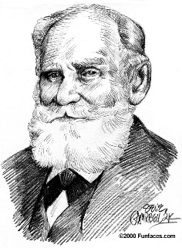
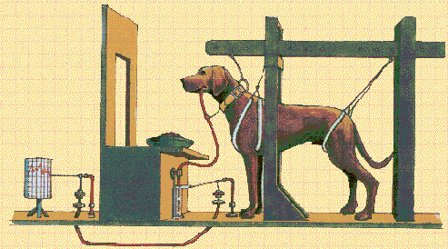
Ivan Pavlov: klasické podmiňování 1904
Notes:
Pavlov's experiment
One of Pavlov’s dogs with a surgically implanted cannula to measure salivation, Pavlov Museum, 2005
The original and most famous example of classical conditioning involved the salivary conditioning of Pavlov's dogs. During his research on the physiology of digestion in dogs, Pavlov noticed that, rather than simply salivating in the presence of meat powder (an innate response to food that he called the unconditioned response), the dogs began to salivate in the presence of the lab technician who normally fed them. Pavlov called these psychic secretions. From this observation he predicted that, if a particular stimulus in the dog’s surroundings were present when the dog was presented with meat powder, then this stimulus would become associated with food and cause salivation on its own. In his initial experiment, Pavlov used bells to call the dogs to their food and, after a few repetitions, the dogs started to salivate in response to the bell. Thus, a neutral stimulus (bell) became a conditioned stimulus (CS) as a result of consistent pairing with the unconditioned stimulus (US - meat powder in this example). Pavlov referred to this learned relationship as a conditional reflex (now called Conditioned Response).
Two Types of Simple Learning
Habituation: Tendency to respond to stimuli lessens as the stimuli become more familiar
Classical conditioning (Pavlov): creation of involuntary responses to stimuli
Elements of classical conditioning
Unconditioned stimulus (UCS): From the environment; triggers natural response
Unconditioned response (UCR): Natural reaction to UCS
Conditioned stimulus (CS): Paired with UCS; before pairing, the CS does not produce a response; after pairing, it does
Conditioned response (CR): A response to a CS; the CR is often the same as the UCR, but it is a learned response
Pavlov’s experiment
CS (bell) ⇒ no response
UCS (food) ⇒ UCR (salivation to food)
UCS (food) + CS (bell) ⇒ UCR (salivation to food)
CS (bell) ⇒ CR (salivation to bell)
Principles of classical conditioning
Extinction: When the CS appears without UCS, the CR eventually disappears
Spontaneous recovery: After extinction, the CS reappears and elicits CR
Generalization: CR occurs to stimuli that are similar to CS
Discrimination: CR only occurs to CS that was previously paired with UCS
Ivan Pavlov was one of the most prominent scientists in the world at the beginning of the 20th Century. His discovery of classical conditioning actually came late in his career. For decades, Pavlov did research on digestive reflexes: the biological processes of digestion triggered by inputs to the stomach. He was an exceptionally good researcher who received a Nobel Prize for his research.
When Pavlov delivered his acceptance speech at the Nobel Prize banquet in 1904, he surprised the crowd. He lectured about something he accidentally discovered while doing his digestion research—classical conditioning—rather than the digestion research that won him the prize. Pavlov announced that he had discovered conditional reflexes, reflex responses occurring as the result of learning.
Pavlov giving his Nobel Prize speech in 1904.
The discovery occurred when Pavlov connected a clear tube to the dog's salivary gland in the cheek, so he could measure the amount of salivation that took place after food was placed in the mouth. A similar set-up (that of Pavlov's co-worker G.F. Nicolai) is shown below.
The dog was restrained in a harness with its head held still so the tube would not be ripped out. The researcher puffed meat powder into the dog's mouth to start the digestive process. Dogs salivate ("slobber") when they eat, so the meat powder stimulated lots of saliva. The saliva dripped out of the tube into a beaker where it could be measured.
A dog with a tube connected to its salivary gland
For what work was Pavlov awarded the Nobel Prize? How did he surprise the audience? In what sense did Pavlov's dog respond to a psychological stimulation?
With a set-up like this, Pavlov probably could not help but notice that dogs anticipated their meals. When Pavlov or an assistant entered the laboratory carrying meat powder, the saliva began dripping out of the tube. Pavlov realized this was significant. A biological reflex (salivation) was being modified by something psychological, namely, anticipation. In Pavlov's terminology, the dog's prediction was a form of "psychic stimulation" that activated the reflex. How could this happen? Reflexes were biological, yet the reflex was influenced by psychological factors.
Ivan Pavlov
Pavlov next devised a systematic version of his accidental observation. He (1) sounded a tone, and then (2) fed the dog meat powder. After a few repetitions, the dog started salivating when it heard the tone, even before the meat powder entered its mouth.
Pavlov was in his late 40s, but he changed his research program quickly to focus on this phenomenon and continued studying it until shortly before his death at age 87. In 1906 he followed up on his Nobel Prize speech by publishing an article in the American journal Science, summarizing his findings. The Science article was titled, "The Scientific Investigation of the Psychical Faculties or Processes in the Higher Animals." In those days, psychical meant the same thing as psychological.
Pavlov had a one-word label for classical conditioning. He called it signalization. That is not a bad label for classical conditioning, which occurs when a signal triggers a reflex-like response.
In America, John B. Watson (the "father of behaviorism" described in Chapter 1), heard about Pavlov's research. Watson used Pavlovian conditioning in his own research. For example, he carried out many studies of the fingertip withdrawal reflex. Watson would ring a bell then quickly shock a person's fingertip with a small amount of electricity, causing involuntary withdrawal of the fingertip. Soon the person would withdraw his or her fingertip whenever the bell rang.
Pavlov's dog and Watson's fingertip illustrate the basic pattern found in all classical conditioning. An organism learns that a signal predicts the activation of a reflex. After learning this, the organism reacts to the signal with an anticipatory response similar to the reflex response
Classical Conditioning Involves Associating Two Stimuli
Since Aristotle, Western philosophers have traditionally thought that learning is achieved through the association of ideas. This concept was systematically developed by John Locke and the British empiricist school of philosophy, important forerunners of modern psychology. Classical conditioning was introduced into the study of learning at the turn of the century by the Russian physiologist Ivan Pavlov. Pavlov recognized that learning frequently consists of becoming responsive to a stimulus that originally was ineffective. By changing the appearance, timing, or number of stimuli in a tightly controlled stimulus environment and observing the changes in selected simple reflexes, Pavlov established a procedure from which reasonable inferences could be made about the relationship between changes in behavior (learning) and the environment (stimuli). According to Pavlov, what animals and humans learn when they associate ideas can be examined in its most elementary form by studying the association of stimuli.
The essence of classical conditioning is the pairing of two stimuli. The conditioned stimulus (CS), such as a light, tone, or tactile stimulus, is chosen because it produces either no overt response or a weak response usually unrelated to the response that eventually will be learned. The reinforcement, or unconditioned stimulus (US), such as food or a shock to the leg, is chosen because it normally produces a strong, consistent, overt response (the unconditioned response), such as salivation or withdrawal of the leg. Unconditioned responses are innate; they are produced without learning. When a CS is followed by a US, the CS will begin to elicit a new or different response called the conditioned response. If the US is rewarding (food or water), the conditioning is termed appetitive; if the US is noxious (an electrical shock), the conditioning is termed defensive.
One way of interpreting conditioning is that repeated pairing of the CS and US causes the CS to become an anticipatory signal for the US. With sufficient experience an animal will respond to the CS as if it were anticipating the US. For example, if a light is followed repeatedly by the presentation of meat, eventually the sight of the light itself will make the animal salivate. Thus, classical conditioning is a means by which an animal learns to predict events in the environment.
The intensity or probability of occurrence of a conditioned response decreases if the CS is repeatedly presented without the US (Figure 62-10). This process is known as extinction. If a light that has been paired with food is then repeatedly presented in the absence of food, it will gradually cease to evoke salivation. Extinction is an important adaptive mechanism; it would be maladaptive for an animal to continue to respond to cues in the environment that are no longer significant. The available evidence indicates that extinction is not the same as forgetting, but that instead something new is learned. Moreover, what is learned is not simply that the CS no longer precedes the US, but that the CS now signals that the US will not occur.
For many years psychologists thought that classical conditioning required only contiguity, that the CS precede the US by a critical minimum time interval. According to this view, each time a CS is followed by a reinforcing stimulus or US an internal connection is strengthened between the internal representation of the stimulus and the response or between one stimulus and another. The strength of the connection was thought to depend on the number of pairings of CS and US. This theory proved inadequate, however. A substantial body of empirical evidence now indicates that classical conditioning cannot be adequately explained simply by the temporal contiguity of events (Figure 62-10). Indeed, it would be maladaptive to depend solely on temporal contiguity. If animals learned to predict one type of event simply because it repeatedly occurred with another, they might often associate events in the environment that had no utility or advantage.
All animals capable of associative conditioning, from snails to humans, seem to associate events in their environment by detecting actual contingencies rather than simply responding to the contiguity of events. Why is this faculty in humans similar to that in much simpler animals? One good reason is that all animals face common problems of adaptation and survival. Learning provides a successful solution to this problem, and once a successful biological solution has evolved it continues to be selected. Classical conditioning, and perhaps all forms of associative learning, may have evolved to enable animals to distinguish events that reliably and predictably occur together from those that are only randomly associated. In other words, the brain seems to have evolved mechanisms that can detect causal relationships in the environment, as indicated by positively correlated or associated events.
What environmental conditions might have shaped or maintained such a common learning mechanism in a wide variety of species? All animals must be able to recognize prey and avoid predators; they must search out food that is edible and nutritious and avoid food that is poisonous. Either the appropriate information can be genetically programmed into the animal's nervous system (as described in Chapter 3), or it can be acquired through learning. Genetic and developmental programming may provide the basis for the behaviors of simple organisms such as bacteria, but more complex organisms such as vertebrates must be capable of flexible learning to cope efficiently with varied or novel situations. Because of the complexity of the sensory information they process, higher-order animals must establish some degree of regularity in their interaction with the world. An effective means of doing this is to be able to detect causal or predictive relationships between stimuli, or between behavior and stimuli.
Classical conditioning was the first type of learning to be discovered and studied within the behaviorist tradition (hence the name classical). The major theorist in the development of classical conditioning is Ivan Pavlov, a Russian scientist trained in biology and medicine (as was his contemporary, Sigmund Freud). Pavlov was studying the digestive system of dogs and became intrigued with his observation that dogs deprived of food began to salivate when one of his assistants walked into the room. He began to investigate this phenomena and established the laws of classical conditioning. Skinner renamed this type of learning "respondent conditioning" since in this type of learning, one is responding to an environmental antecedent.
Major concepts
Classical conditioning is Stimulus (S) elicits >Response (R) conditioning since the antecedent stimulus (singular) causes (elicits) the reflexive or involuntary response to occur. Classical conditioning starts with a reflex: an innate, involuntary behavior elicited or caused by an antecedent environmental event. For example, if air is blown into your eye, you blink. You have no voluntary or conscious control over whether the blink occurs or not.
The specific model for classical conditioning is:
Unconditioned Stimulus (US) elicits > Unconditioned Response (UR): a stimulus will naturally (without learning) elicit or bring about a relexive response
Neutral Stimulus (NS) ---> does not elicit the response of interest: this stimulus (sometimes called an orienting stimulus as it elicits an orienting response) is a neutral stimulus since it does not elicit the Unconditioned (or reflexive) Response.
The Neutral/Orientiing Stimulus (NS) is repeatedly paired with the Unconditioned/Natural Stimulus (US).
The NS is transformed into a Conditioned Stimulus (CS); that is, when the CS is presented by itself, it elicits or causes the CR (which is the same involuntary response as the UR; the name changes because it is elicited by a different stimulus. This is written CS elicits > CR.
In classical conditioning no new behaviors are learned. Instead, an association is developed (through pairing) between the NS and the US so that the animal / person responds to both events / stimuli (plural) in the same way; restated, after conditioning, both the US and the CS will elicit the same involuntary response (the person / animal learns to respond reflexively to a new stimulus).

Slide 66
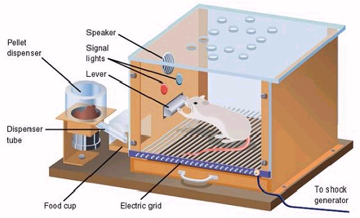
Operační podmiňování (dle Skinnera )
Pokusná zvířata se sama naučila jak využít podmíněný reflex
(stlačení páčky – vypadne potrava) při řešení akutního fyziologického problému - hladu.
Notes:
Thorndike's research on animal learning before and after the turn of the twentieth century had an enormous influence on the direction taken by experimental psychology after that time. It influenced John Watson's promotion of the behavioristic approach, and the eventual transformation of experimental psychology from a science of the conscious mind into a science of behavior.
Probably the best known experimental psychologist of the twentieth century was B. F. Skinner (1904-1990). Skinner continued Thorndike's work on instrumental learning but renamed it operant conditioning because, Skinner explained, individuals learn new behaviors that "operate on" the environment — behaviors that cause the individuals to experience environmental stimuli. For example, in Thorndike's puzzle-box experiments, the cats' behaviors operated on the environment by allowing them to escape from the small enclosure and to experience the sight, smell, and taste of food.
Skinner apparently enjoyed building mechanical devices to use in his research (Bjork, 1993), which eventually led him to develop what now are generally referred to as "Skinner Boxes" (see Figure 2). Skinner boxes are fully automatic conditioning devices: a rat or pigeon (the animals that Skinner used in most of his research on operant conditioning) is placed inside the box and learns to press a lever or push a button in order to receive stimuli such as food or water. The lever press or button-push leads to the consequence, however, only when preceded by a light, tone, or other sensory stimulus. This antecedent stimulus (a stimulus that precedes something else) indicates that the behavioral response of pressing the lever or pushing the button is likely to be followed by a consequent stimulus (a stimulus that comes after something else), such as food or water. Presentations of the antecedent stimulus, the recording of responses, and presentations of the consequent stimulus are all mechanized and, therefore, an experimenter need not be present.

